Slide 2
আচ্ছালামু আলাইকুম ও আদাব

Slide 3
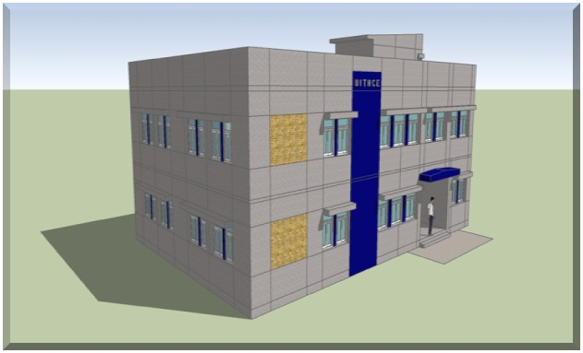
পরিচিতি
মোঃ আবু আব্দুর রহমান সিদ্দিকী
শিক্ষক প্রশিক্ষক
ইউআইটিআরসিই-ব্যানবেইস
নাগেশ্বরী ল্যাব, কুড়িগ্রাম।
মোবাইল নং- ০১৭৪৩৯৪৩১১৩
আইসিটি প্রশিক্ষন
(সকল শিক্ষকবৃন্দ)
বিষয়ঃ মাল্টিমিডিয়া ক্লাসের
কনটেন্ট তৈরী ও উপস্থাপন
তারিখঃ1১/০১/২০20 খ্রিঃ

Slide 4
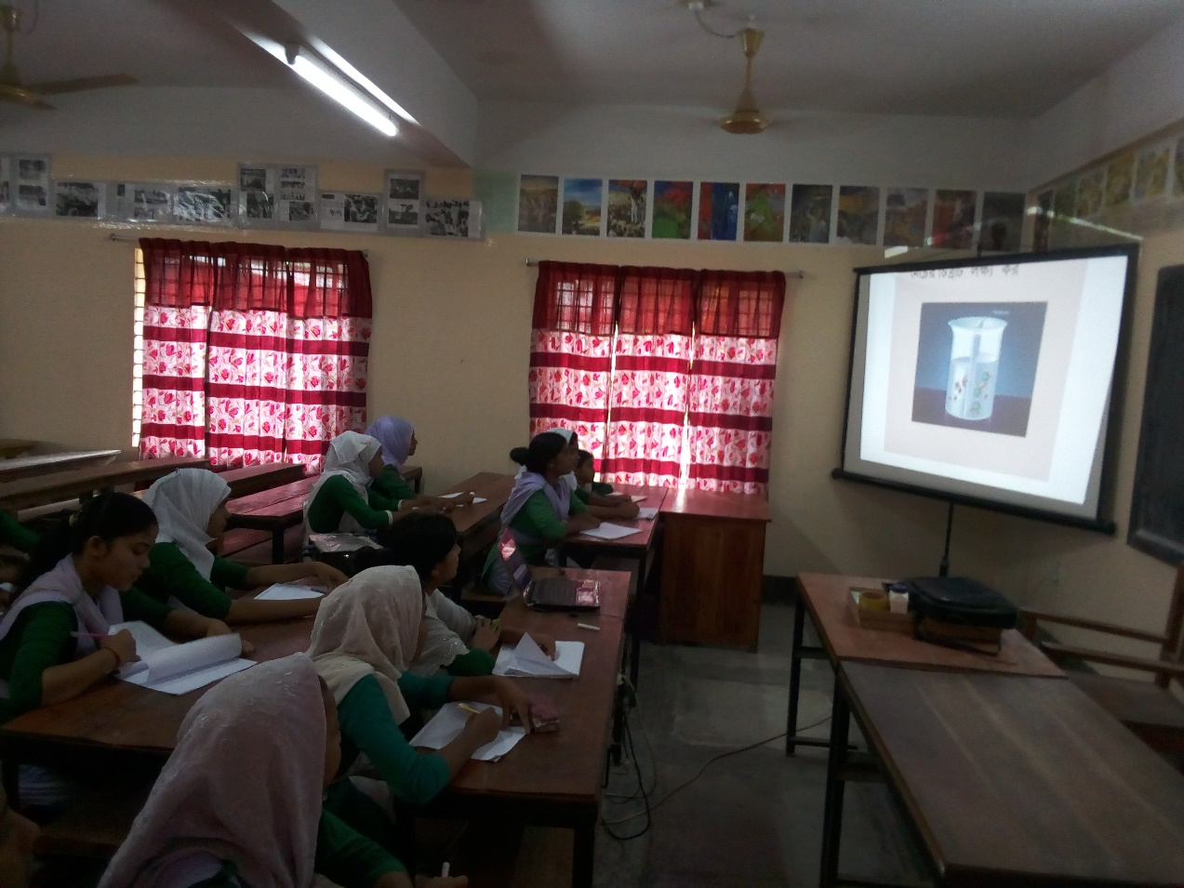
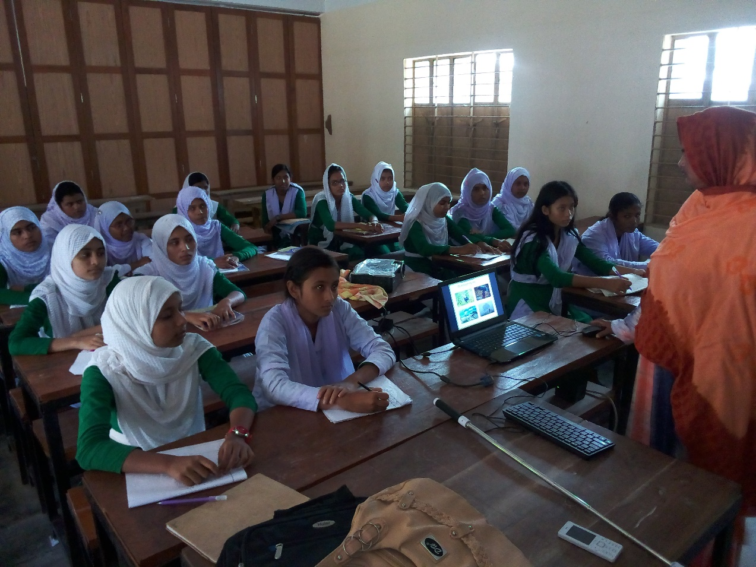
লক্ষ্য করুন

Slide 5
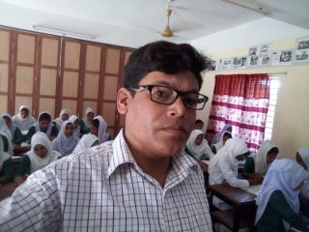
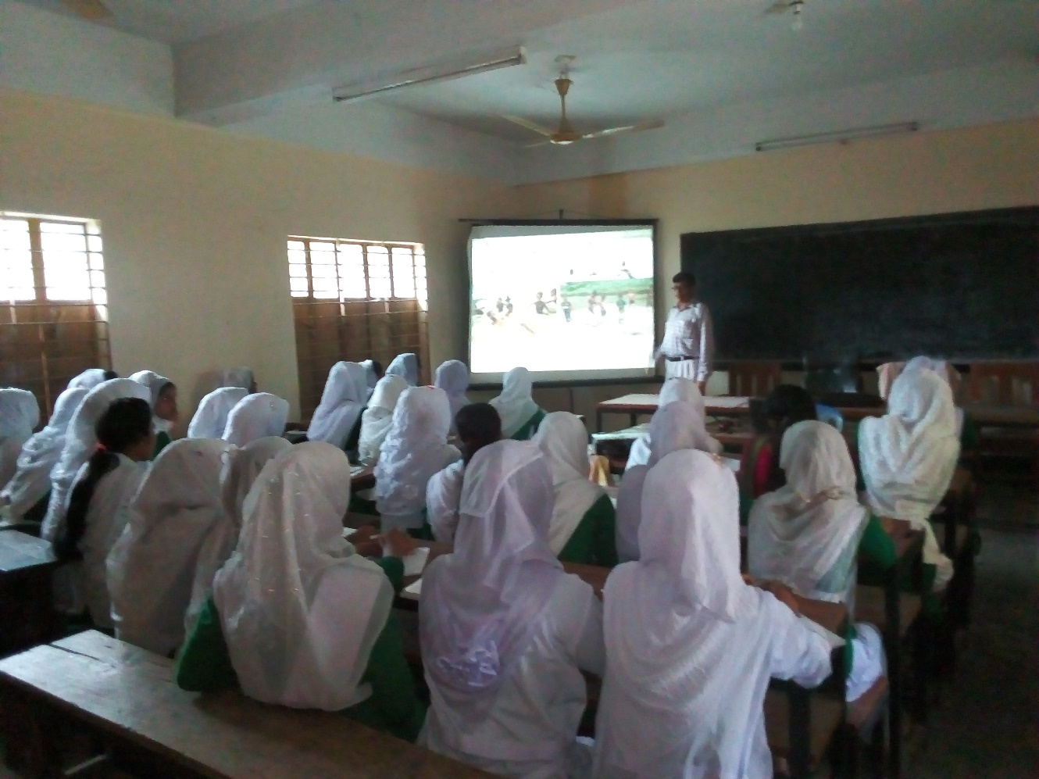

Slide 6
আজকের বিষয়ঃ
মাল্টিমিডিয়া ক্লাসের
কনটেন্ট তৈরী ও উপস্থাপন

Slide 7
শিখনফল
এই পাঠ শেষে আমরা…
কনটেন্ট কী তা বলতে পারব।
শিখনফল কী এবং কীভাবে লিখতে হয় তা চিহ্নিত করতে পারব।
প্যাডাগোজি অনুসারে কনটেন্ট তৈরীর ধাপ সমুহ ব্যাখ্যা করতে পারব।
মাল্টিমিডিয়া কনটেন্ট তৈরীর কলা কৌশল নির্ণয় করতে পারব।

Slide 8
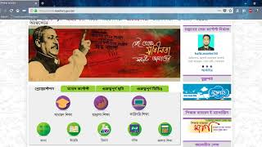
কনটেন্ট (Content) মানে হলো বিষয়বস্তু । কনটেন্ট বা বিষয়বস্তু হলো এমন কিছু মাধ্যম যা দিয়ে কোনো কিছুকে প্রকাশ করা যায় । কোনো কিছুর অবস্থা হতে পারে কোনো চিত্র ও শব্দও হতে পারে । এগুলো সরাসরি প্রকাশ করা যায় আবার সংরক্ষিত রেখে সরবরাহ ও বিতরণ করা যায় । এগুলোর একটামাত্র লিপি থাকতে পারে থাকতে পারে একাধিক ...

Slide 9
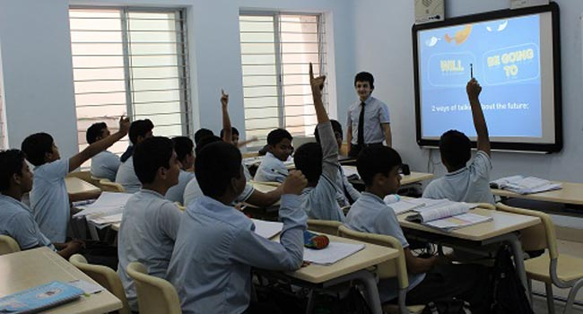
কোনো কনটেন্ট যদি ডিজিটাল উপাত্ত আকারে বিরাজ করে, প্রকাশিত হয় বা প্রেরিত-গৃহিত হয় তাহলে সেইসব কনটেন্টকেই ডিজিটাল কনটেন্ট বলে।
পাঠদানে ডিজিটাল কনটেন্ট পাঠ্যবইয়ের বিষয়কে সহায়ক ও পাঠসংশ্লিষ্ট ভিডিও, ছবি, অ্যানিমেশন ইত্যাদি ব্যবহার করে শিখন-শেখানো কার্যক্রম হৃদয়গ্রাহী করে তোলা এবং কঠিন ও দুর্বোধ্য ... কিন্তু ডিজিটাল কনটেন্ট এর মাধ্যমে একাধিক স্থির বা চলমান চিত্রের সাহায্যে শিক্ষার্থীদেরকে যেকোনো বিষয়ে পূর্ণ ধারণা দেয়া সম্ভব।

Slide 10
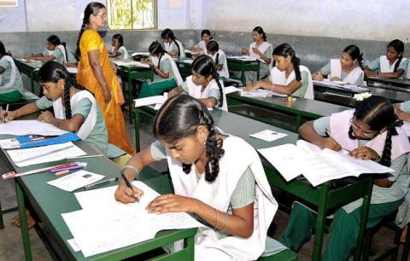
একক কাজ
কনটেন্ট বলতে আমরা কী বুঝি?
ডিজিটাল কনটেন্ট কেন তৈরী করা উচিৎ বলে মনে করেন?

Slide 11
To build up/make a digital content, we have to follow the slides serially: (ডিজিটাল কনটেন্ট তৈরীর ধাপ সমুহ)
Welcome (with flower) - slide 1 (স্বাগতম)
Identity (Teacher- Lesson) – Slide 1/2 (পরিচিতি)
Showing pictures for the topic declaration - slide 2/3 (পূর্বজ্ঞান যাচাই)
Name of topic/ title - Slide 1 (শিরোনাম)
Learning outcomes - slide 1 (শিখনফল)
Presentation (উপস্থাপনা)< individual work with picture - slide 1
Pair work- slide 1
Group work- slide 1
g. Learning Assessment/ Evaluation –slide 1 (শিখন মূল্যায়ন)
h. Home work- slide 1 (বাড়ীর কাজ)
i. Thanks giving (with flower) - slide 1 (ধন্যবাদ জ্ঞাপন)

Slide 12
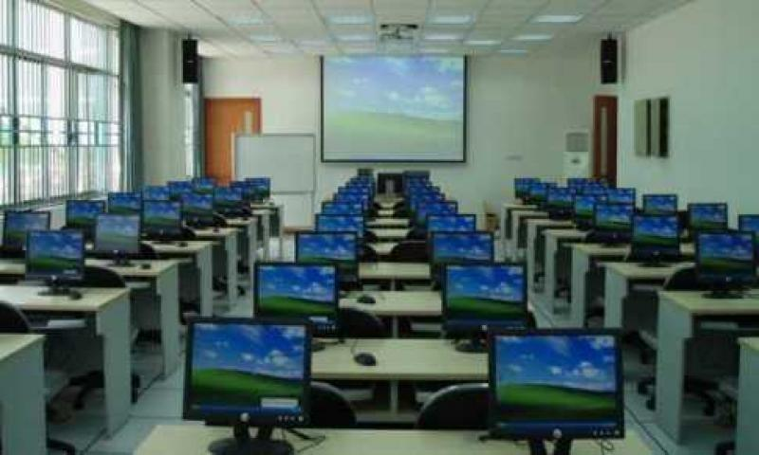
ডিজিটাল কন্টেন্ট তৈরির জন্য লক্ষণীয় বিষয়
1. ছবি/ভিডিও বিষয় সংশ্লিষ্ট হবে
2. শিক্ষার্থীদের পরিচিত পরিবেশ/জীবন ঘনিষ্ঠ
3 ছবি/ভিডিও’র উপকরণ দেশীয়
4. সামাজিক মূল্যবোধ, রীতি-নীতি, ধর্মীয়, রাজনৈতিক চেতনার পরিপন্থী নয়
5. শিক্ষার্থীদের বয়স উপযোগী হবে
6. শিক্ষার্থীদের অনুসন্ধিৎসু করার মত হবে

Slide 13
7. ব্যাকগ্রাউন্ড সাদা/হালকা রঙের রাখা ভাল
8. টেক্সট-এর রঙ কালো/গাঢ় নীল রঙের হলে ভাল
9. পেছনের বেঞ্চের শিক্ষার্থীরাও যাতে দেখতে পারে এরকম ফন্ট সাইজ নিতে হবে (৩২-৩৬ সাইজ, তবে শিরোনামের ক্ষেত্রে ৪৮-৫৪ হলে ভালো হয়)
10. ব্যাকগ্রাউন্ড, ছবি, টেক্সট-এর রঙের মধ্যে সামঞ্জস্য রাখতে হবে
11. অহেতুক চাকচিক্য পরিহার করতে হবে
অপ্রয়োজনীয় অ্যানিমেশন ব্যবহার না করাই ভাল
13. একটা স্লাইডে ৬ লাইনের বেশি কখনোই ব্যবহার করা উচিত নয়
অপ্রয়োজনীয় ভিডিও/ছবি ব্যবহার করা উচিত নয়
বাংলাতে লিখতে ‘নিকোশ ব্যান’ ফন্ট আর ইংরেজিতে লিখতে ‘টাইমস নিউ রোমান’ ফন্ট ব্যবহার করতে হবে।

Slide 14
শিখনফল হল –শিখণ অভিজ্ঞতার মাধ্যমে শিক্ষার্থীদের অর্জিত ফলাফল/ যতটুকু পারদর্শিতা অর্জন করল।
শিখনফলে যা লেখা যাবে
বলতে পারবে
লিখতে পারবে
ব্যাখ্যা করতে পারবে
বিশ্লেষণ করতে পারবে
বর্ননা করতে পারবে
পার্থক্য করতে পারবে
চিহ্নিত করতে পারবে
চিত্র আঁকতে পারবে
তুলনা করতে পারবে
তালিকা প্রনয়ন করতে পারবে ইত্যাদি।

Slide 15
শিখনফলে যা লেখা যাবে না
জানতে পারবে
বুঝতে পারবে
শিখতে পারবে
অনুধাবন করতে পারবে
ধারনা করতে পারবে
উপলব্ধি করতে পারবে
জ্ঞান লাভ করতে পারবে
এই শব্দগুলো পরিমাপ বাচক নয়

Slide 16
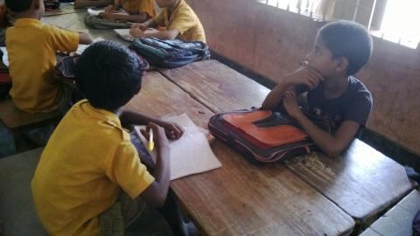
জোড়ায় কাজ
শিখনফল কী?
কীভাবে শিখনফল লেখা যায়?

Slide 17
ডিজিটাল কনটেন্ট তৈরির পর কিভাবে শ্রেণি কার্যক্রম পরিচালনা করবেন
ইমেজ বা এনিমেশন বা ভিডিও প্রদর্শনের পর শিক্ষক কোন অবস্থাতেই এগুলো বর্ণনা করবেন না।
শিক্ষক শিক্ষার্থীদেরকে প্রশ্ন করে বিভিন্ন বিষয়ে তাদের কাছ থেকে উত্তর বের করে আনবেন।
শ্রেণিকক্ষের পরিবেশ অনুযায়ী একক বা জোড়ায় বা দলীয় কাজ করাবেন।
পর্যবেক্ষণে প্রাপ্ত তথ্যাদি শিক্ষার্থীদের দিয়ে বোর্ডে লেখানোর ব্যবস্থা নিতে হবে।
পাঠ উপস্থাপনার মূল কাজে অবশ্যই শিক্ষকের বক্তৃতা বা বর্ণনা পরিহার করতে হবে।
শিক্ষক ক্ল্যু দিয়ে শিক্ষার্থীদের সহায়তা করবেন। শিক্ষার্থী এগুলো বর্ণনা করবে।

Slide 18
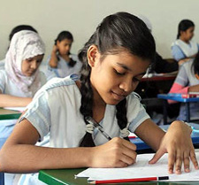
শিখন মূল্যায়ন
কনটেন্ট তৈরীর ধাপ সমুহ লিখুন।
একটি ডিজিটাল কনটেন্টের স্লাইড, রঙ, ফন্ট সাইজ কেমন হতে হয়?
শিখনফলে কী কী লেখা যাবে না।

Slide 19
বাড়ীর কাজ
মাইক্রোসফট অফিস পাওয়ার পয়েন্ট দিয়ে তিনটি স্লাইড তৈরী করে আনবেন

Slide 20
ধন্যবাদ সকলকে…

